Slide 1
Литература русского зарубежья как тип самопознания
История России ХХ столетия – это цепь непрекращающихся кризисов, следствиями которых являлись новые массовые миграционные потоки.

Slide 2
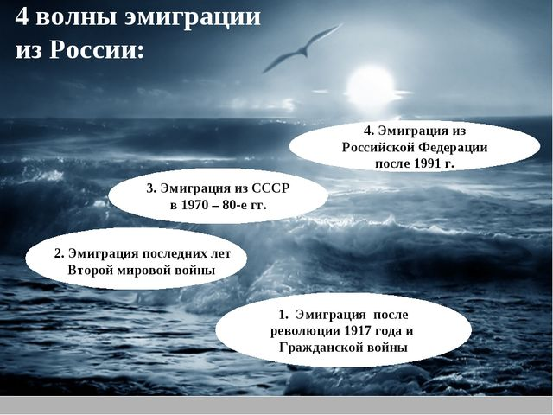

Slide 3
Что же такое эмиграция?
Понятие «эмиграция» (от лат. emigro — выселяюсь) имеет широкое значение и встраивается в ряд близких явлений, связанных с культурой современной мобильности, но в то же время различных по своему генезису и роли в культуре.

Slide 4
История русской эмиграции
1564-1917
Эмиграция как феномен русской истории возникает именно в XX веке.
Однако еще до революции Россию покинуло около 1,7 миллиона человек, включая находившихся в оппозиции к самодержавной власти либеральных мыслителей, революционеров, многочисленные группы, подвергавшиеся гонениям (от духоборов, переселившихся в конце 1890-х годов в Канаду, до евреев, направившихся в Палестину и в США после погромов начала XX века), а также добровольно оставивших Россию и поселившихся в Западной Европе писателей (как, например, Тургенев или Боборыкин). Родоначальником русской эмиграции можно считать князя Андрея Курбского, бежавшего в 1564 году от гнева Ивана Грозного в Литву и направлявшего оттуда царю полные пафоса письма, написанные с безукоризненным соблюдением правил красноречия (сомнения в подлинности этих документов, высказываемые современными учеными, не умаляют их символического статуса в истории русской эмигрантской письменности). Эти случаи кажутся вполне изолированными по сравнению с мощными миграционными процессами, вызванными революционными событиями 1917 года, и с последущими регулярно повторяющимися на протяжении всего советского периода центробежными потоками.

Slide 5
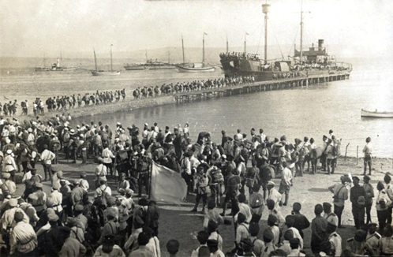
Первая волна

Slide 6
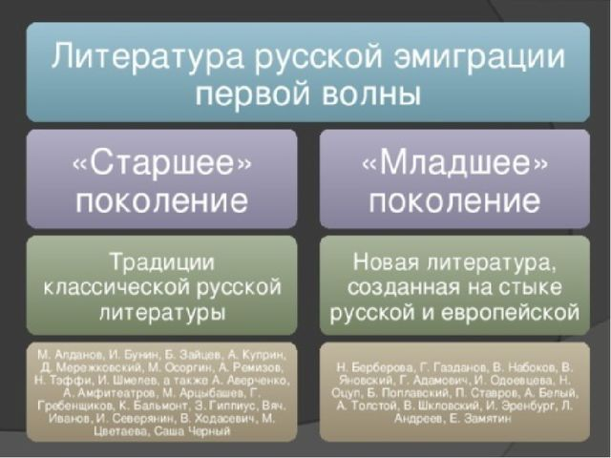
«Первая волна» охватывает период с 1917 по 1940 год;

Slide 7
«Русский» Харбин и Шанхай
В 1917 году русское население Харбина насчитывало 100 тысяч человек.
102 газеты и 141 журнал на русском языке
Шанхай в тридцатые годы был одним из самых крупных, динамичных и космополитичных городов мира. К 1937 году русская колония Шанхая насчитывала 37 тысяч человек, к началу сороковых годов она увеличилась почти вдвое.

Slide 8
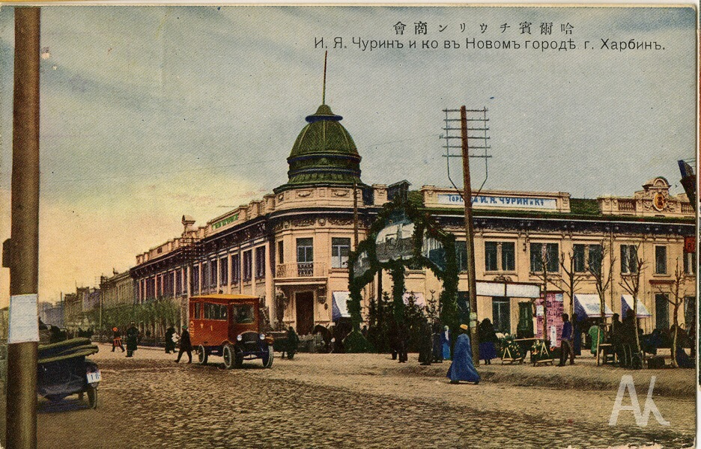
Время замирает в русском Харбине

Slide 9
Французский флер русского Шанхая
К 1937 году русская колония Шанхая насчитывала 37 тысяч человек, к началу сороковых годов она увеличилась почти вдвое. Большинство русских поселилось на территории Французской концессии, в элегантном тенистом районе, застроенном особняками в стиле арт-деко. В этом своеобразном уголке Европы умещались многочисленные концертные залы, театры, включая знаменитые «Катай» и «Лисеум», где выступали Александр Вертинский, Федор Шаляпин, Борис Лиссаневич.

Slide 10
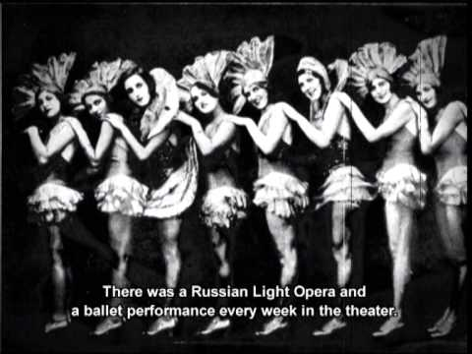

Французский флер русского Шанхая

Slide 11
Русский след в китайской культуре
Тысячи и тысячи раз дальневосточные реалии, мотивы, пейзажи входили в стихи русских поэтов Китая. Сопки Маньчжурии, желтая Сунгари, лица, виды, уличные сценки, китайские виньетки, музыка, праздники, заклинания, тайфуны, драконы, храмы, рикши и даосские боги — все это густо, цветисто, одушевленно впервые пропитало ткань русского стиха

Slide 12
Поэзия восточной диаспоры
Именно стараниями поэтов восточной диаспоры появились антологии китайской поэзии в русских переводах, такие, например, как антология 1926 года Я. Аракина или сборник «Цветы китайской поэзии» (1938) под редакцией А. и И. Серебренниковых;
Антология «Стихи на веере» и поэма Цюй Юаня «Ли Сао» в переводах Валерия Перелешина.
Китайские стихи переводили Ф. Камышнюк, В. Март и М. Щербаков .

Slide 13
Русская Япония
Эта волна составила около 7 тысяч человек, что для такой традиционно закрытой и монокультурной страны довольно значительно.
Яркой страницей русской культуры на Японских островах этого периода стало творчество Давида Бурлюка, прибывшего туда 1 октября 1920 года. Уже через 12 дней Бурлюк совместно с украинским художником Виктором Пальмовым открыл выставку русской живописи в галерее фармацевтической компании «Хоски» в Токио. В Японии Бурлюк пользовался покровительством бизнесмена и мецената Миоши Моримото, чьи портреты он писал неоднократно и при содействии которого провел около десяти выставок. Несмотря на неполные два года пребывания в Японии, Бурлюк самостоятельно изучил японский, которым, по свидетельству сына Николая, владел лучше, чем английским, завязал отношения с критиками, художниками и меценатами, активно путешествовал, написал множество пейзажей.
На протяжении 1920-х годов он опубликовал ряд книг, в которых отразилось его несколько импрессионистическое восприятие японской природы, традиций, церемоний и искусства: «Восхождение на Фудзи-сан» (1926), «Морская повесть» (1927), «По Тихому океану» (1927). Некоторые стихотворения из третьей книги стихов Бурлюка, «Маруся-сан» (1925), навеяны эстампами Хокусая («Япония») или же традиционной формой японской версификации хайку («Хокку»). В августе 1922 года Бурлюк покинул Японию, направившись на пароходе в Ванкувер, а оттуда в Нью-Йорк, где и жил до конца своих дней

Slide 14
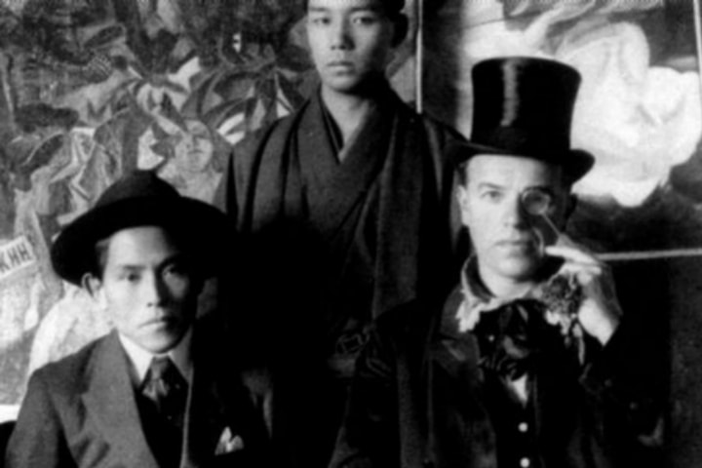
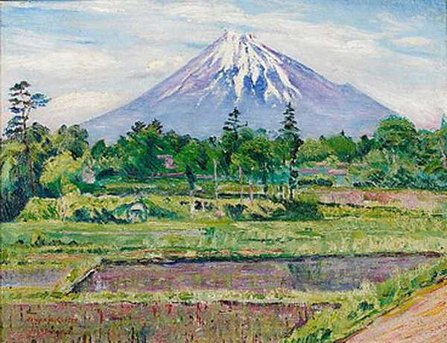
Давид Бурлюк – японский вояж

Slide 15
Западно-Европейская Эмиграция
После 1917 года за пределами России оказались представители интеллектуальной элиты выдающиеся ученые, художники, религиозные философы, театральные деятели, и, конечно же, цвет русской литературы А.Аверченко, Г.Адамович, М.Алданов, К.Бальмонт, И.Бунин, З.Гиппиус, Дон-Аминадо, Б.Зайцев, В.Иванов, Г.Иванов, А.Куприн, М.Осоргин, А.Ремизов, И.Северянин, А.Толстой, Тэффи, В.Ходасевич, М.Цветаева, И.Шмелев и многие другие. Оказавшись за рубежом, русские эмигранты считали себя представителями русской культуры. Первоначально их ассимиляции препятствовало твердое убеждение большинства эмигрантов, что их отъезд явление временное, что скоро они вновь смогут вернуться на родину. Позднее, когда эти надежды стали угасать, эмиграцию поддерживало осознание своей особой задачи, особой духовной миссии сохранить и развить русскую культуру, не дать прерваться традиции, сделать то, что не могло быть сделано в условиях тоталитарной советской России. Был создан особый мир русской эмиграции - Зарубежная Россия.

Slide 16


Slide 17
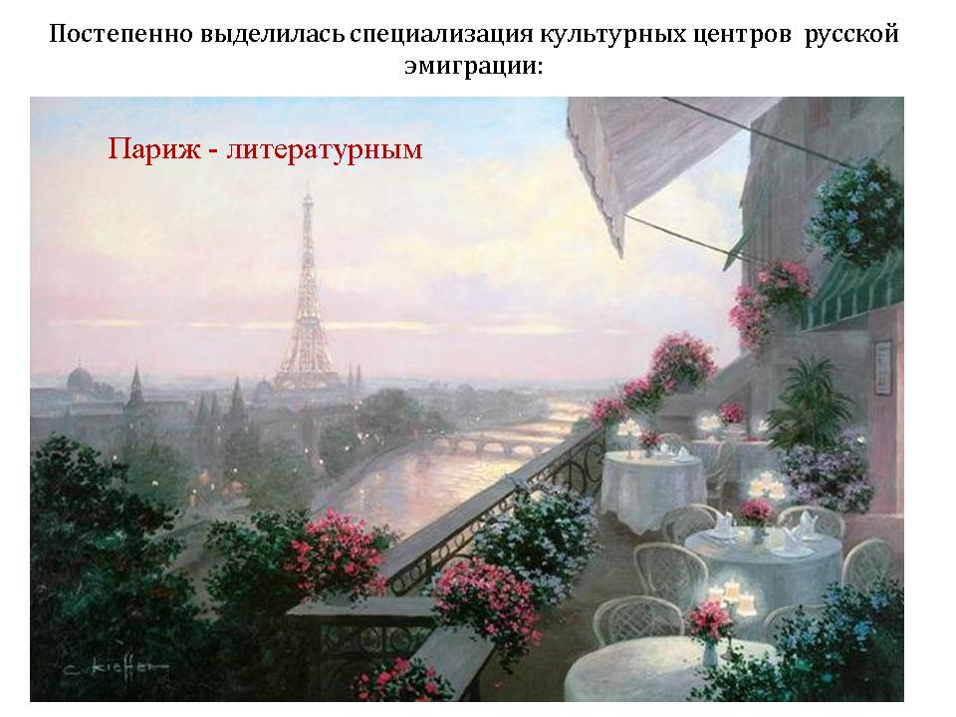

Slide 18

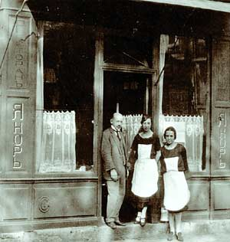
Магазин «Русские книги» на Кантштрассе. Берлин, 1920-е гг.
Русский ресторан «Якорь» княгини Варвары Репниной, 1930-е

Slide 19
Старшая эмиграция
Эмиграция стала не просто способом физического выживания или политического протеста. Культурная память или традиция осуществлялась в эмиграции как выбор онтологических ориентиров.
Старшее поколение, объединявшее таких писателей, как Иван Бунин, Дмитрий Мережковский, Зинаида Гиппиус, Константин Бальмонт, Михаил Осоргин, Борис Зайцев, Надежда Тэффи, Алексей Ремизов, Иван Шмелев, Владислав Ходасевич, Александр Куприн, начало литературную деятельность и добилось успеха еще в дореволюционной России,

Slide 20


Slide 21
Младшая эмиграция
Гайто Газданов, Борис Поплавский, Владимир Варшавский, Василий Яновский, Нина Берберова, Юрий Фельзен, Виктор Мамченко, Анна Присманова, Довид Кнут, Александр Гингер, Лидия Червинская, Анатолий Штейгер, Владимир Смоленский, Екатерина Бакунина, Галина Кузнецова и др.

Slide 22
Младшая эмиграция
Молодых писателей «первой волны» принято называть, по определению Владимира Варшавского, «незамеченным поколением»2 , а также «русским Монпарнасом». Большинство из них родилось на рубеже XX века, попало за границу в юношеском возрасте и завершило образование уже в Западной Европе. В начале творческой карьеры (конец 1920-х годов) они оказались не только между двумя культурами, языками, а также русскими и западными литературными традициями, но и в своеобразной оппозиции по отношению к старшему поколению, которое осуществляло контроль над организованной культурной жизнью русской диаспоры во Франции, включая издательства и журналы.

Slide 23


Slide 24


Slide 25


Slide 26


Slide 27
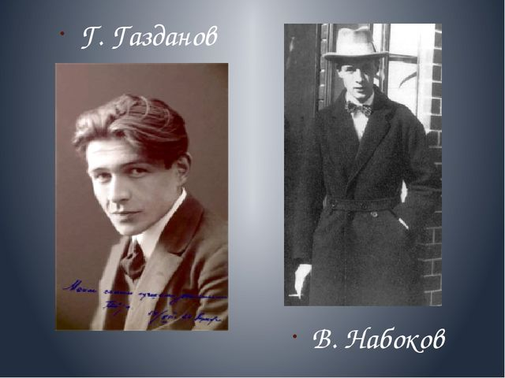

Slide 28
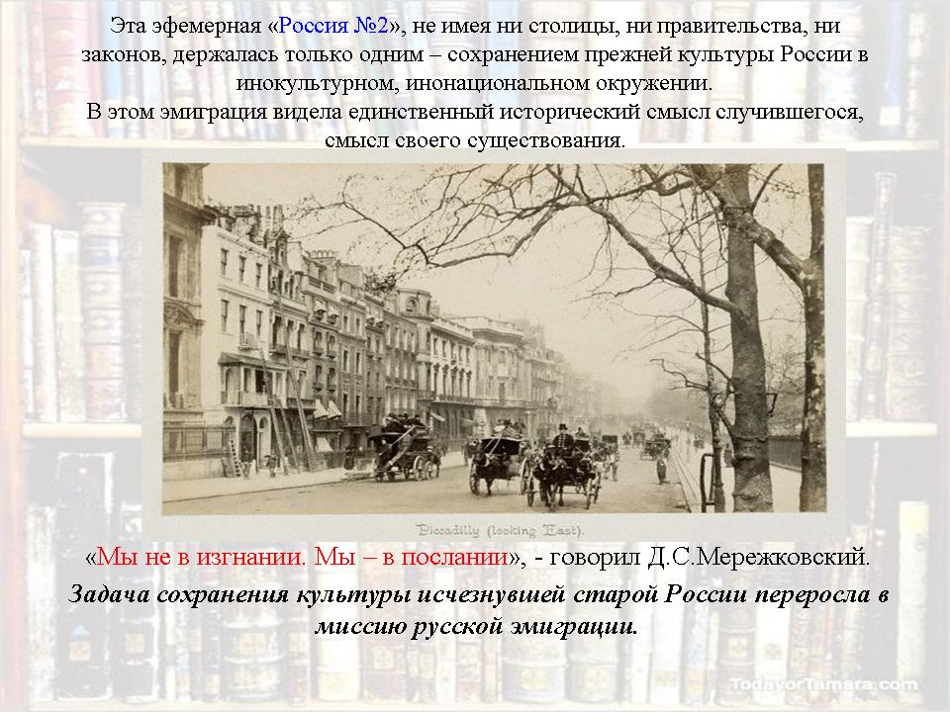

Slide 29
Миссия русской эмиграции
Творчество старшего поколения было отмечено пассеизмом, элегическим настроем, ностальгией по утраченной дореволюционной России, которая на расстоянии и по мере удаления во времени все более идеализировалась и приобретала мифические черты, а эмиграция переосмысливалась как изгнание из рая. В порядке психологической компенсации за лишения был создан миф о «миссии» русской эмиграции, что программно было заявлено в речи Бунина 1924 года, так и озаглавленной — «Миссия русской эмиграции». Смысл этой миссии был выражен меткой формулой «мы не в изгнаньи, мы в посланьи», создание которой приписывалось Гиппиус, хотя, по-видимому, она была впервые употреблена Берберовой

Slide 30

Благодарю за внимание!

